Slide 1







catpour
(alat pemberi makan kucing otomatis)

Slide 2
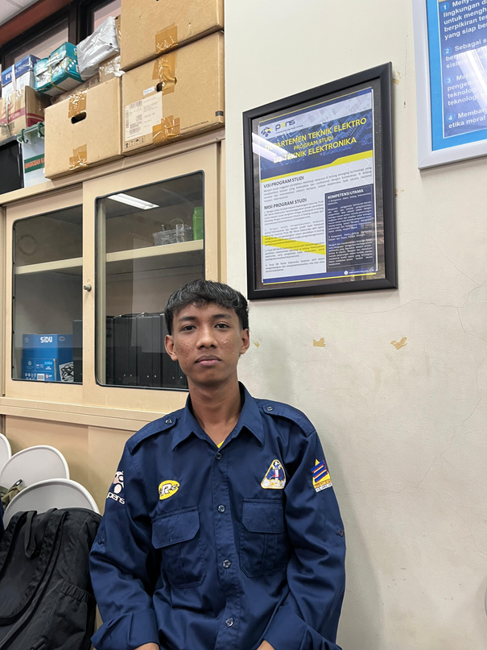
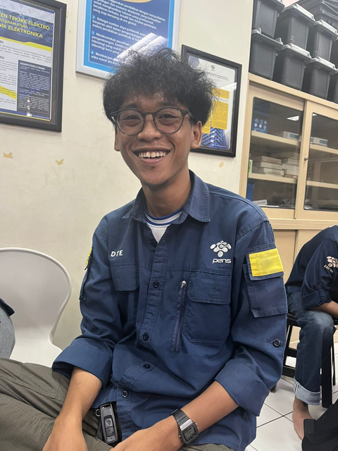
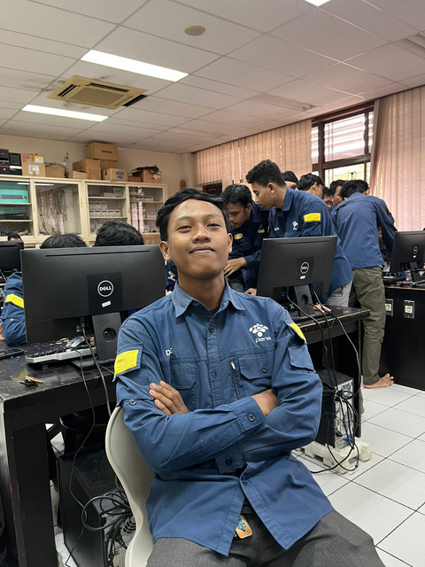
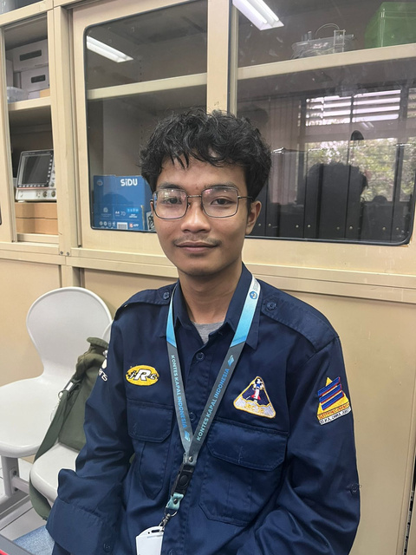
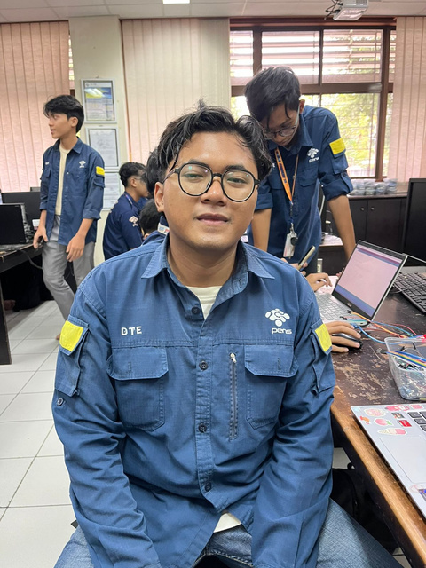
Anggota kelompok
Rachmat Dhani G
2123500004
3D Design
Muhammad Ghibran
2123500005
Hardware
Adhitya R.N.F
2123500020
UI/UX Design
Adhi Pramana
2123500025
Programer
Galang Habibbullah
2123500030
Project Manager

Slide 3
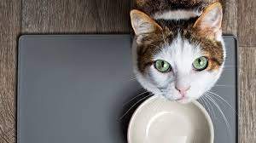
latar belakang
catpour
Banyak pemilik kucing mengalami kesulitan dalam memberi makanan kucing secara teratur karena kesibukan atau berpergian keluar rumah. Pemberian pakan yang tidak teratur ini bisa berdampak pada kesehatan kucing. Untuk mengatasi masalah tersebut, Maka kelompok kami merancang alat yang bernama CatPour yaitu alat pemberi makan kucing secara otomatis yang dapat menjadwalkan dan mengatur porsi makanan. Dengan bantuan CatPour pemilik dapat memberi makan kucing secara teratur meskipun pemilik kucing memiliki kesibukan dan berpergian diluar rumah. Dengan Catpour pemilik tidak perlu khawatir kucing peliharaanya merasa kelaparan.

Slide 4
rumusan masalah
1
Bagaimana merancang alat pemberi makan kucing otomatis yang dapat bekerja secara terjadwal?
2
Bagaimana cara mengatur porsi makanan kucing secara otomatis dan akurat?
3
Bagaimana memastikan alat bekerja secara stabil dan aman bagi hewan peliharaan?

Slide 5
Tujuan
Tujuan dari pembuatan alat CatPour ini adalah mengatasi permasalahan yang terjadi pada pemelihara kucing yang memiliki kesibukan dan sering berpergian. Alat ini menja solusi cerdas, praktis, dan penuh kasih bagi para pemilik kucing yang ingin memastikan hewan peliharaannya tetap terjaga kesehatannya, meskipun mereka sedang sibuk atau bepergian. CatPour hadir tidak hanya sebagai alat pemberi makan otomatis, tetapi sebagai "asisten pribadi kucing" yang mampu menyesuaikan waktu, porsi, dan jenis makanan dengan cerdas.

Slide 6
manfAat catpour
1
2
Pemberian makan secara terjadwal :
Alat ini membantu pemilik dapat mengatur jadwal pemberian makan tepat waktu meskipun sedang sibuk atau berpergian.
Meningkatkan efisiensi waktu :
Pemilik tidak perlu khawatir terhadap pemberian makanan pada kucingnya sehingga pemilik dapat melakukan kegiatan lainnya.
3
4
Mengatur porsi dengan akurat :
Alat ini Mencegah kucing peliharaan makan secara berlebihan atau kurang, yang bisa berdampak pada kesehatan kucing.
Membantu Membentuk Rutinitas Makan
Pemberian pakan yang terjadwal dapat membentuk rutinitas kucing sehingga pemilik dapat mengetahui jadwal makan kucingnya.

Slide 7
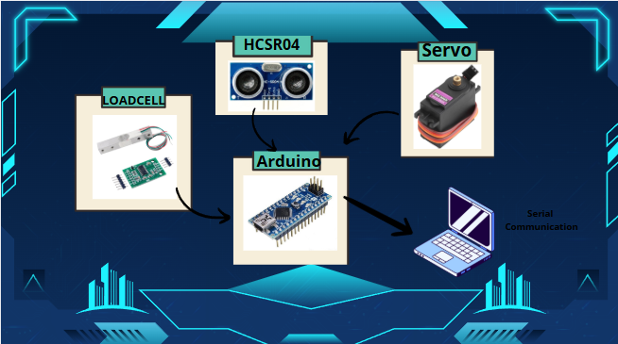
HardWare
Berikut adalah diagram sistem dari CatPour :

Slide 8
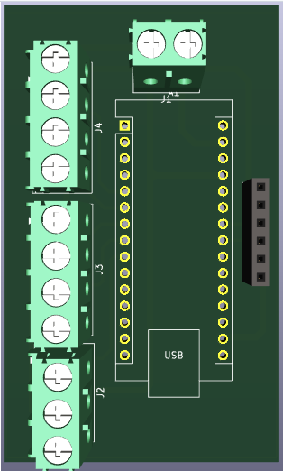
Design Hardware

Slide 9
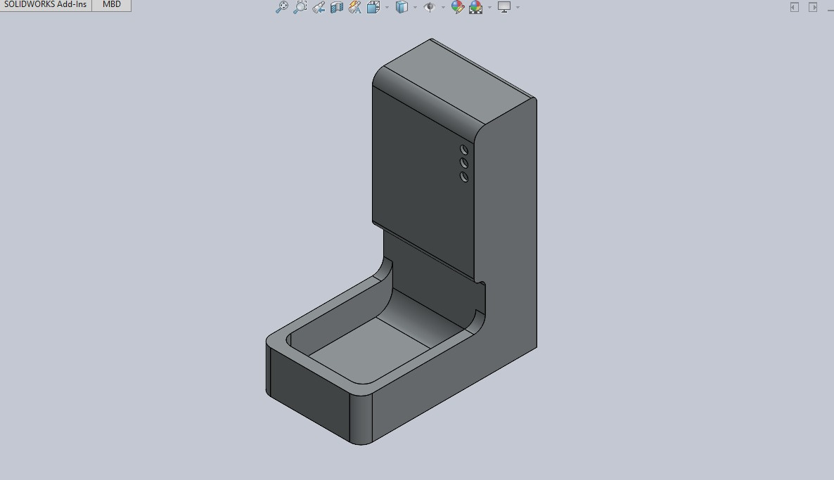
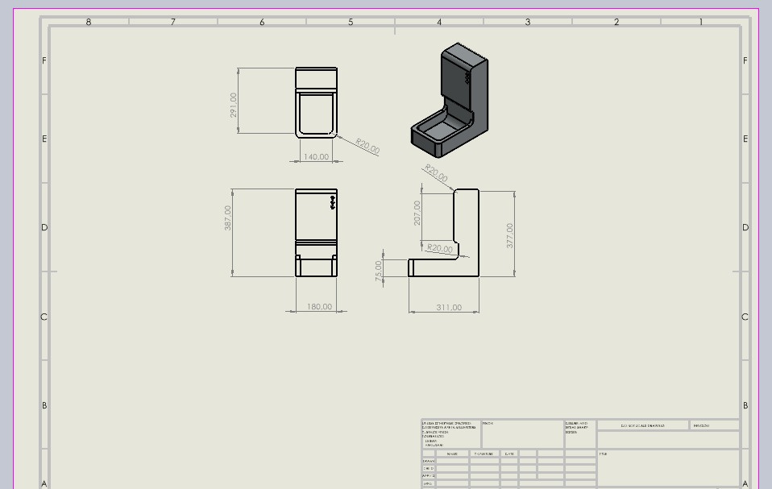
Design ALat

Slide 10
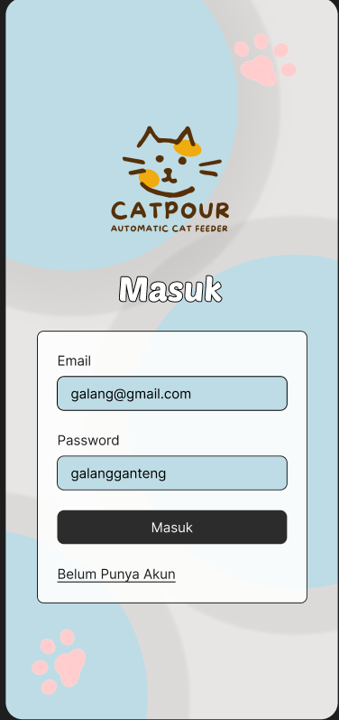
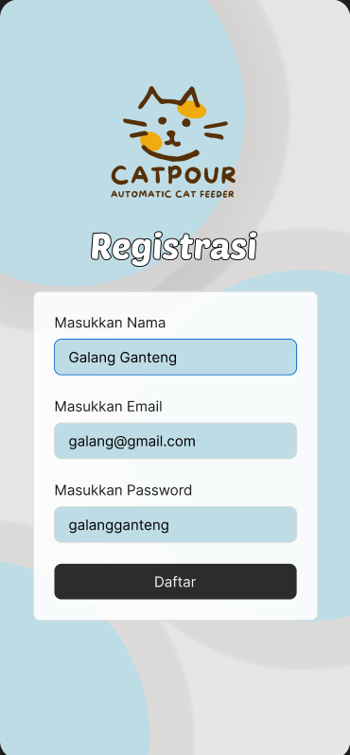
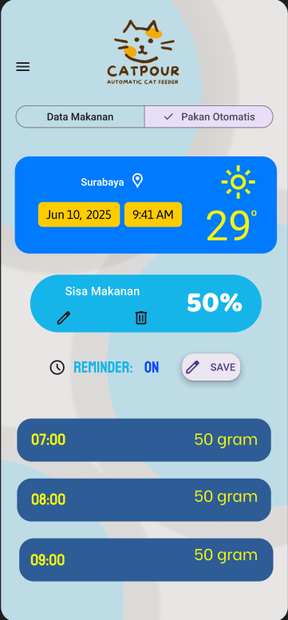
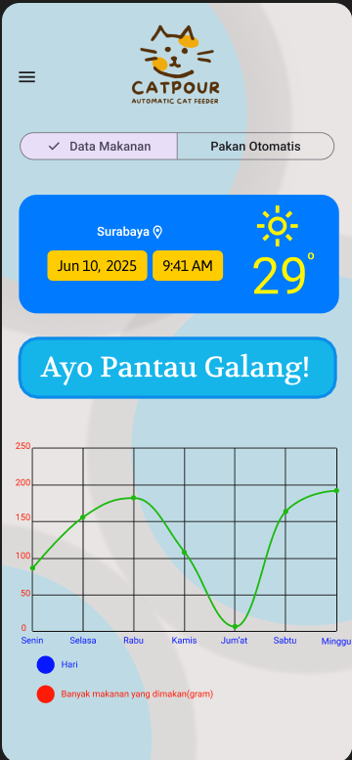
UI/UX

Slide 11
Terima
kasih
Semoga Bermanfaat

